Slide 1
Протоколы защиты тестовой, звуковой, видео связи
Подготовили студенты групп кксо-01/03-14
Першин а.с.,
Нарежный к.и.,
Крюков с.а.

Slide 2
Протоколы защиты текстовой связи

Slide 4
Протоколы защиты звуковой связи

Slide 6

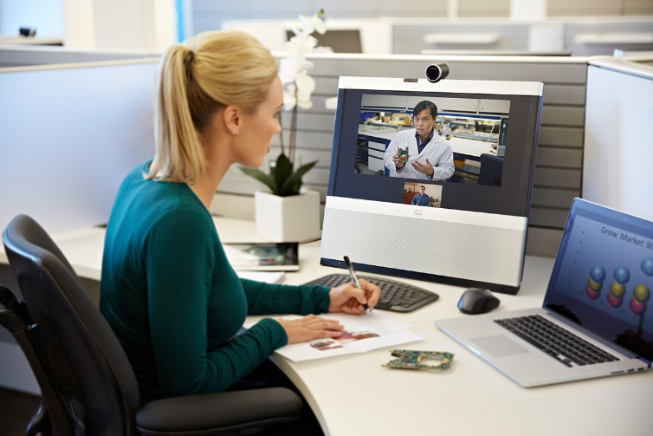
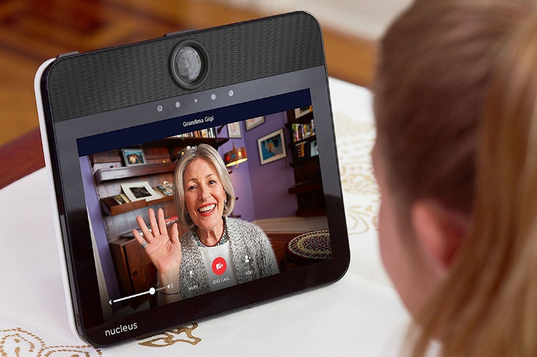
Протоколы защиты видеосвязи

Slide 7

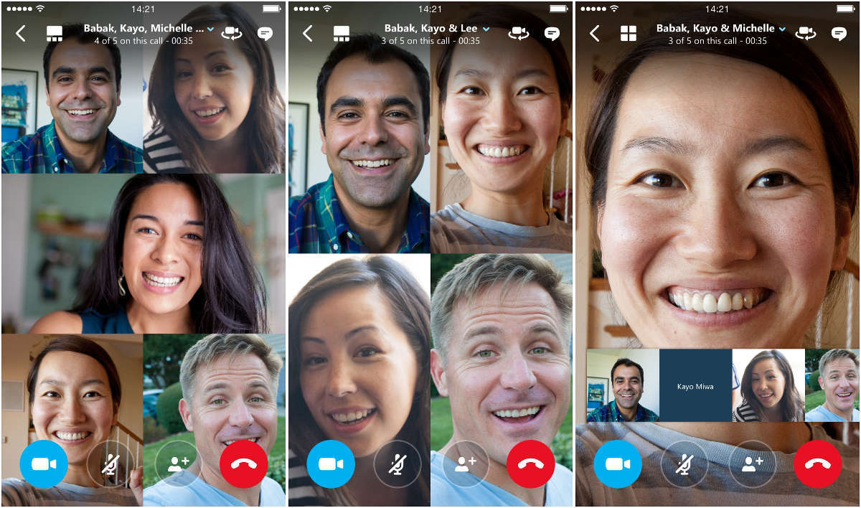
Протокол Skype

Slide 8
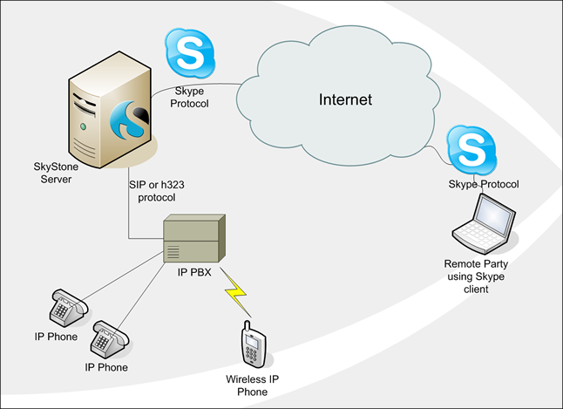
SkyStone

Slide 9
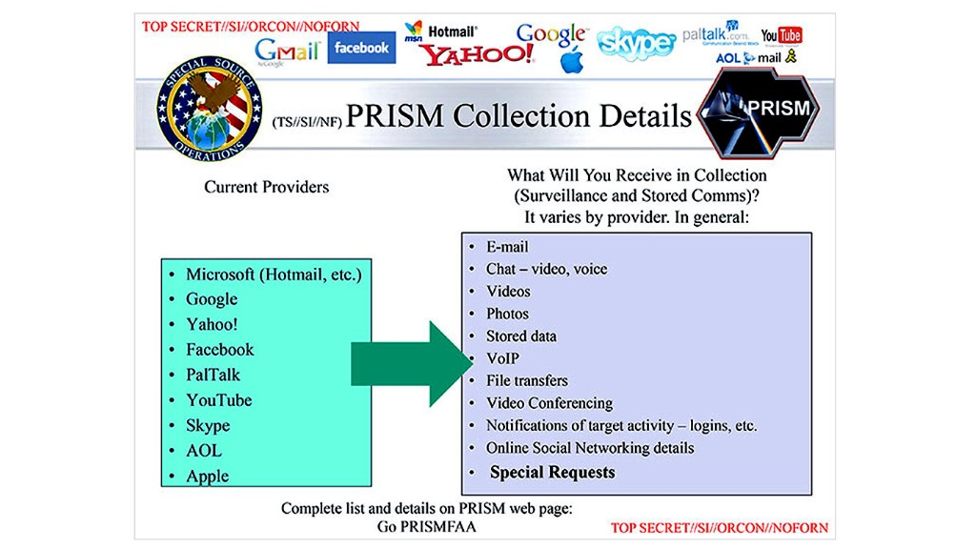
PRISM

Slide 10

Протокол Tox

Slide 11
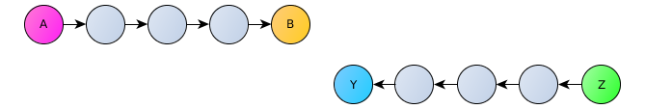
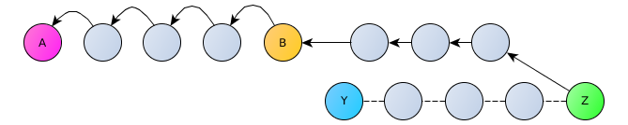
Установка связи 1. Анонс публичного ключа собеседников

Slide 12
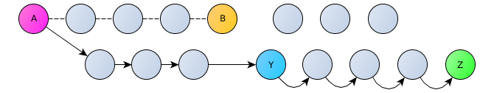
Установка связи 2. Установка соединения

Slide 13
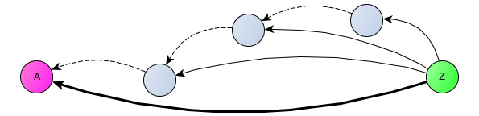
Установка связи 3. Соединение абонентов напрямую

Slide 14
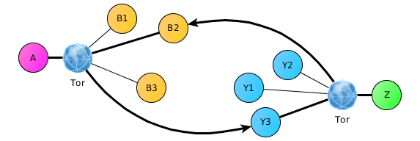
Вариант скрытого соединения клиентов

Slide 15
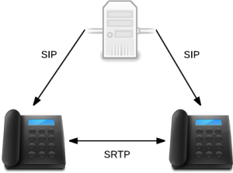
Протокол SRTP

Slide 16

Протокол ZRTP

Slide 17
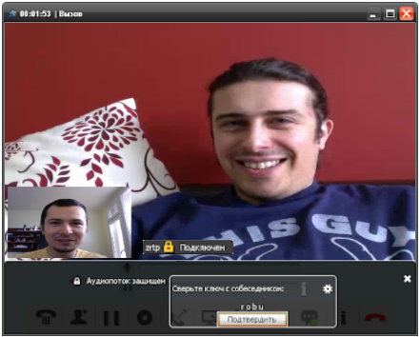

Short Authentication String (SAS)

Slide 18
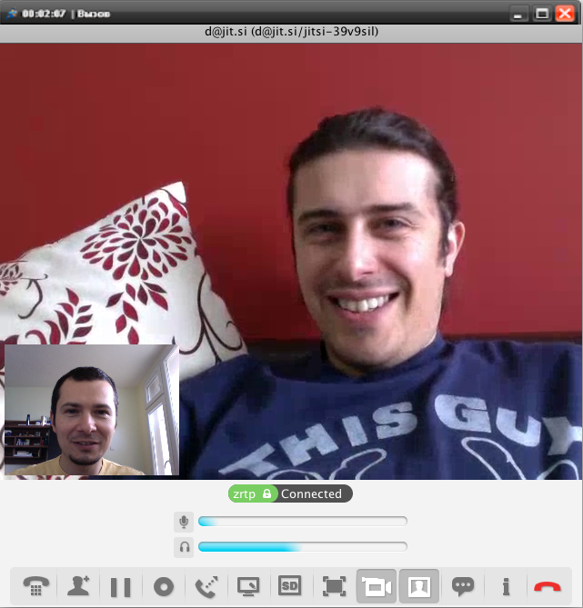
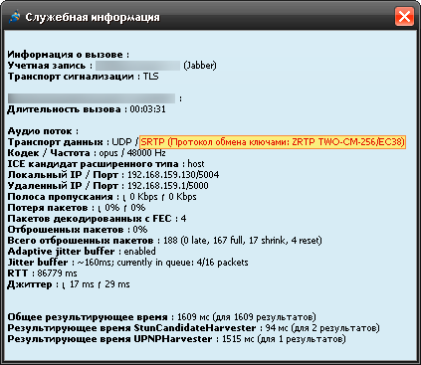
Short Authentication String (SAS)

Slide 19
Спасибо за внимание!

